Slide 1









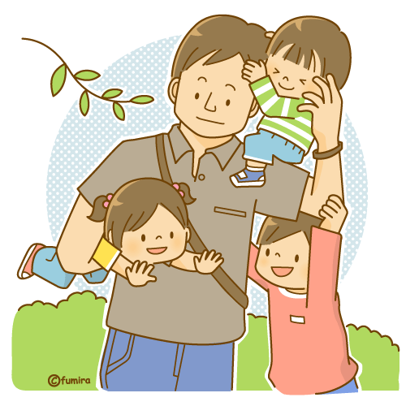



お父さんと遊ぼう！
親子で楽しむ遊びの楽校
お父さん
たちの
力を貸してください！！
遊びの楽校の
先生を
募集しています
個人でも団体でもOK
場所：
名取市増田西公民館
期日：８月２８日（日） 時間：10:30～14:30
遊びの名人としての技など子どもと一緒に遊ぶ 取組を披露する絶好のチャンスです
遊びの先生
お申し込み、お問い合わせは 下記連絡先までお願いします。
宮城県教育庁生涯学習課社会教育推進班 担当 平井
仙台市青葉区本町２丁目３－１ tel ０２２－２１１－３６５４
E－Mail kyou-shougai@pref.miyagi.jp

Slide 2
「遊びの先生」協力申込書
 | 団体名
 | 代表者
 | 連絡先
 | ①電話番号 （確実に連絡のとれる番号をお願いします。）
 | ②Ｅ－ＭＡＩＬ (なければ、書かなくともけっこうです。）
 | 参加予定人数 | 名
 | 協力内容 （予定でかまいません） | （例：ステージでおやじバンド，こま回し大会、紙ひこうきなど）

